Slide 1
实验三
二进制频移键控（2FSK）
二进制振幅键控（2ASK）
调制与解调实验

Slide 2
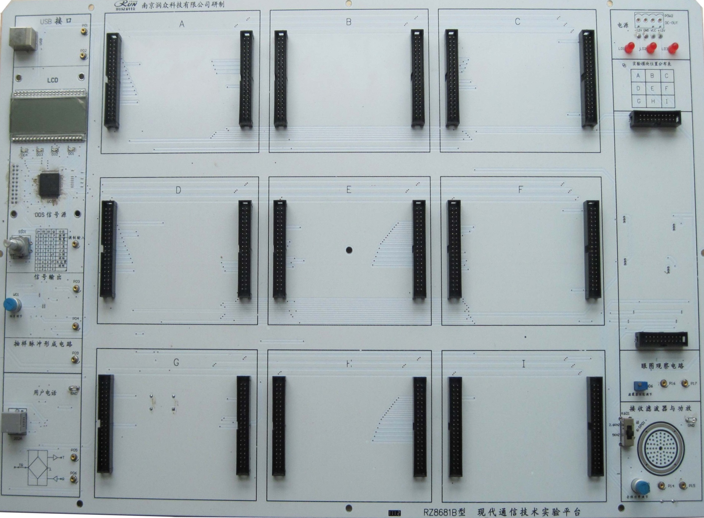
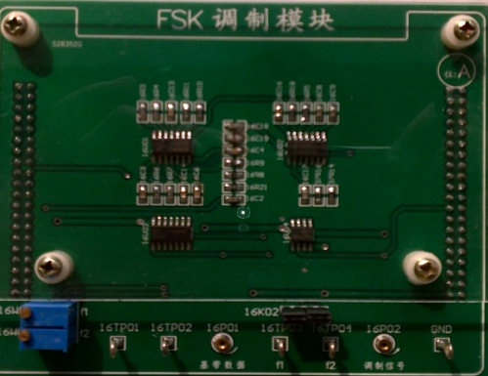
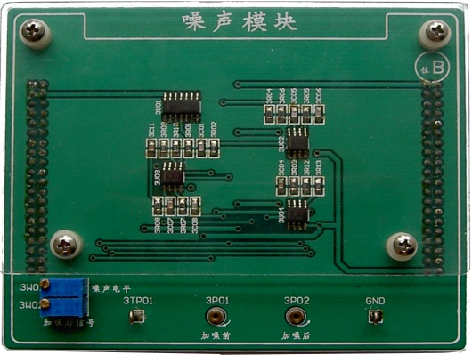
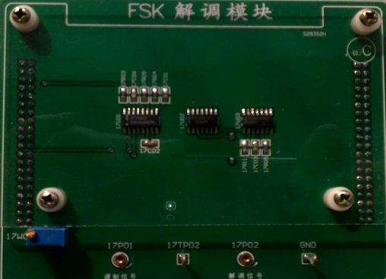
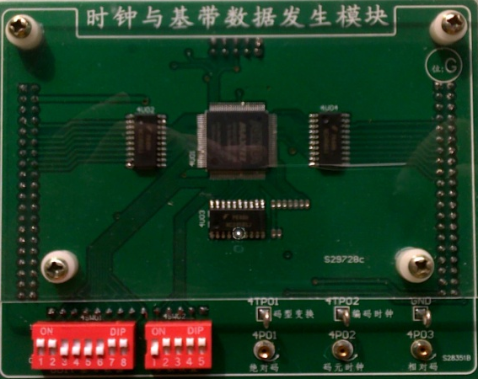

Slide 3
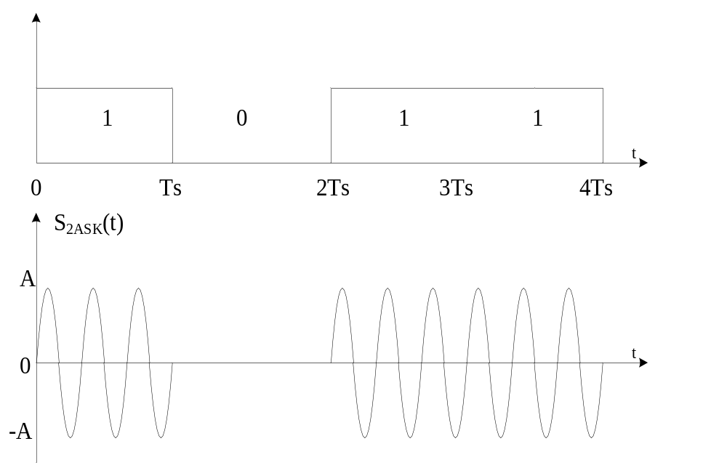
2ASK信号波形

Slide 4
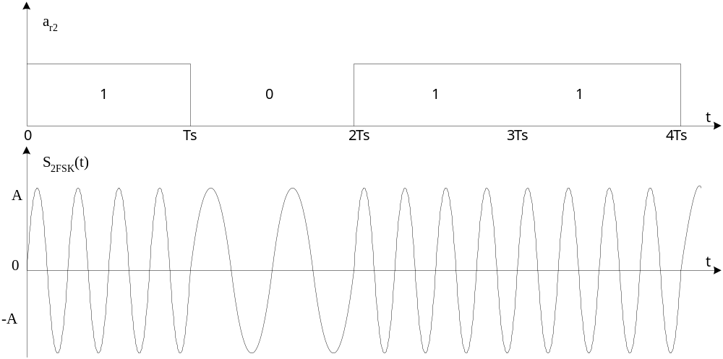
2FSK信号波形

Slide 5
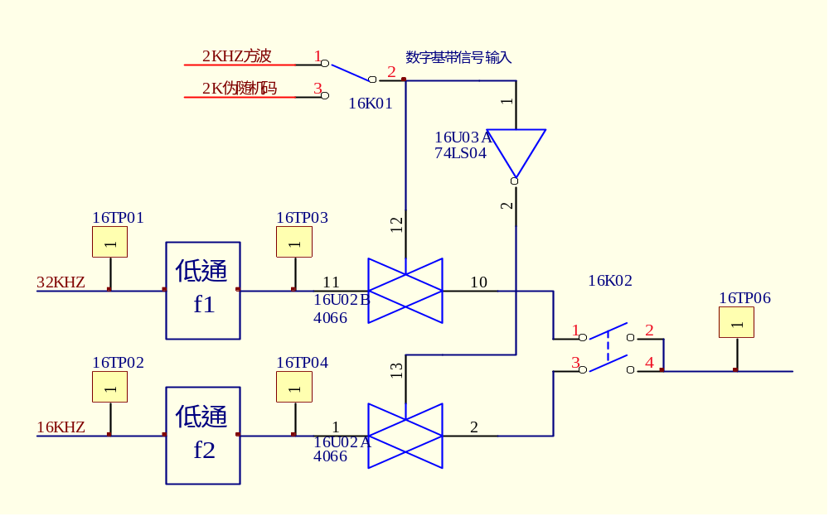
2FSK调制电路工作原理
16P01
16P02

Slide 6
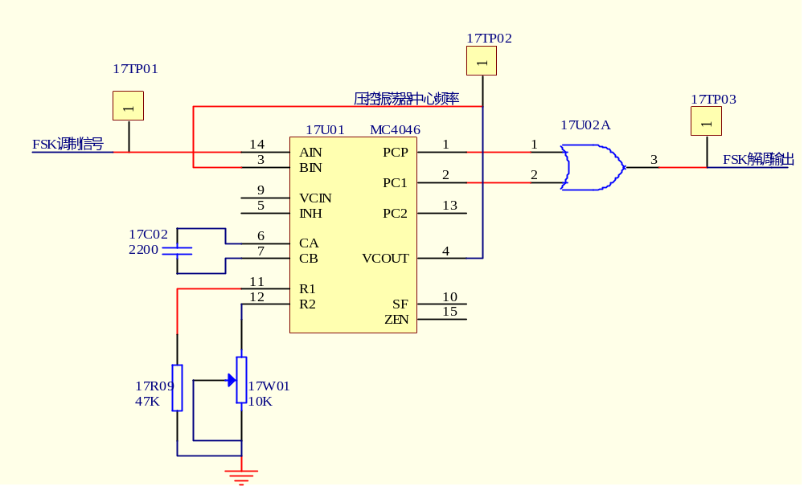
2FSK解调电路工作原理
锁相解调
17P01
17P02

Slide 7
各测量点和可调元件的作用
16TP03：32KHz正弦载波信号测试点，可调节电位器 16W01改变幅度；
16TP04：16KHz正弦载波信号测试点，可调节电位器16W02改变幅度；
16P01：数字基带信号输入铆孔；
16P02：2FSK已调信号输出铆孔；
17W01：解调模块压控振荡器的中心频率调整电位器；
17P01：2FSK解调信号输入铆孔；
17TP02：2FSK解调电路中压控振荡器输出时钟的中心频率，正常工作时应为32KHz左右，可调节电位器17W01；
17P02：2FSK解调信号输出，即数字基带信号输出，若正确解调，波形同16P01

Slide 8
要求记录的波形：
NRZ和FSK信号比较
NRZ和解调信号比较
加噪声后，NRZ和解调信号比较
（共3张图）

Slide 9
实验四
二进制移相键控（2PSK/2DPSK）
调制与解调实验

Slide 10
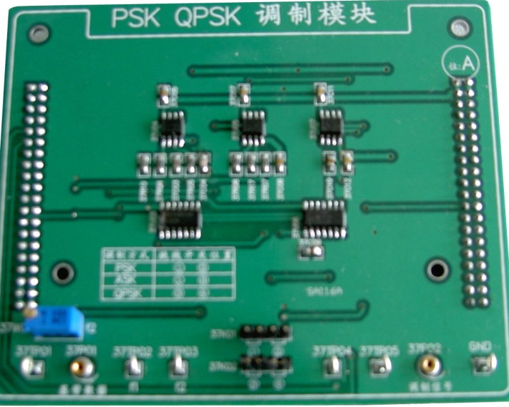

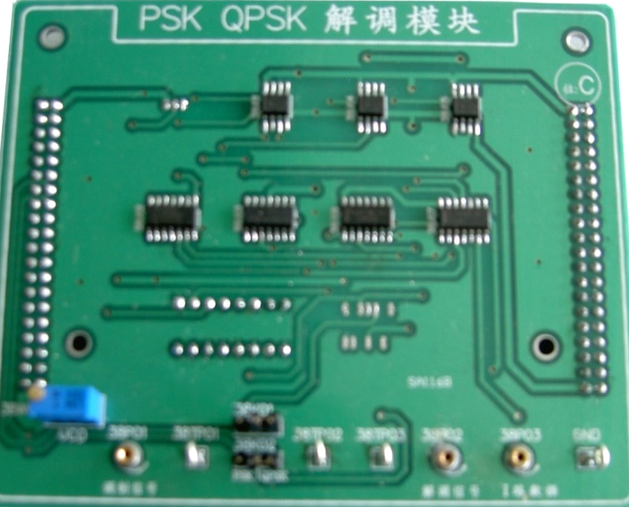

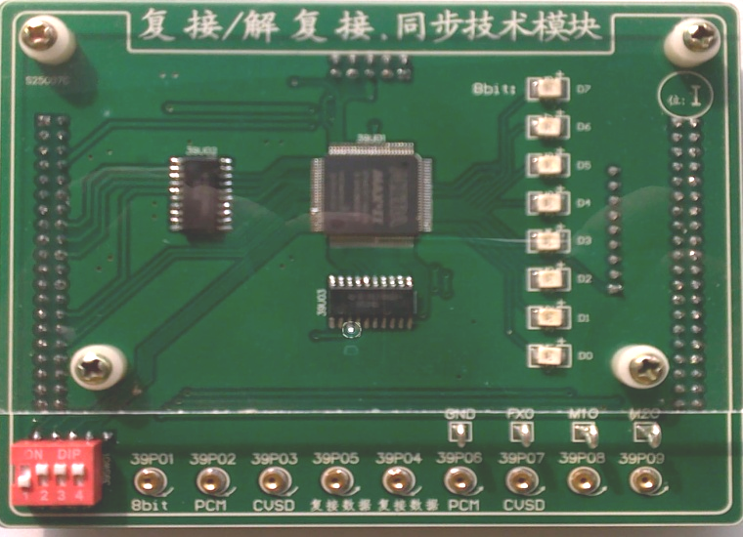

Slide 11
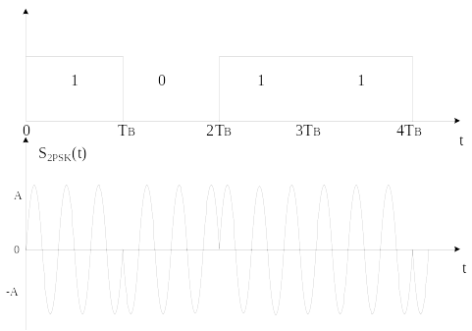
2PSK信号波形

Slide 12
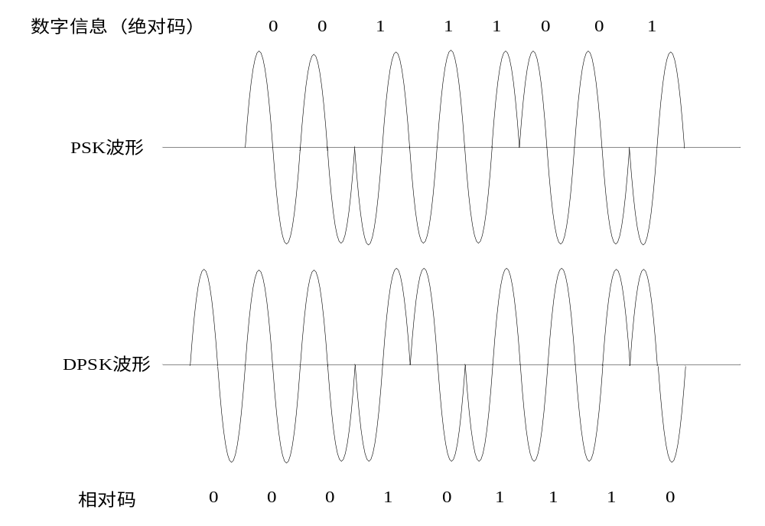
2DPSK信号波形

Slide 13
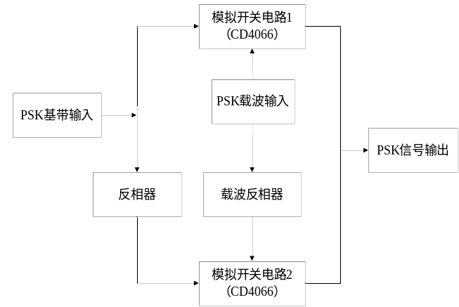
2PSK调制原理框图
相位选择法

Slide 14
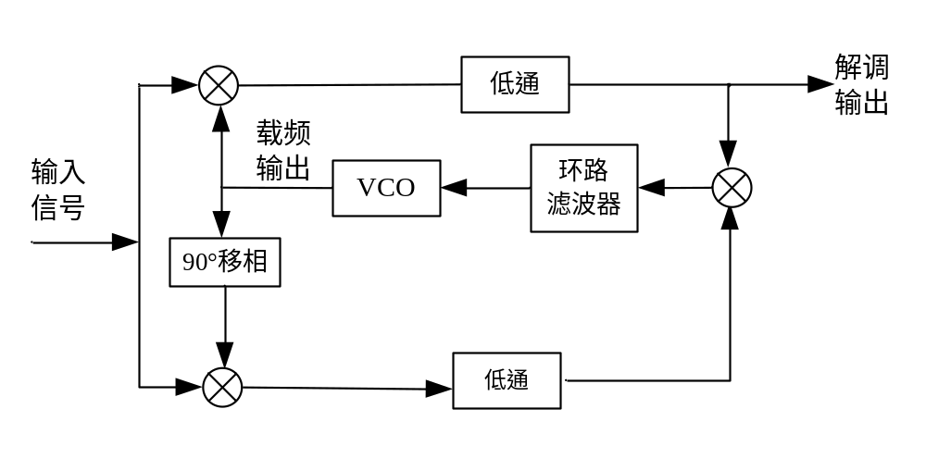
2PSK解调原理框图
科斯塔斯环（Costas环）

Slide 15
2DPSK
  绝对码转换为相对码：
  时钟与基带数据发生模块
  相对码转换为绝对码：
  复接/解复接、同步技术模块
  注意：本实验只做2DPSK，不做2PSK

Slide 16
各测量点作用
37TP02：同相1024KHz载波（正弦波）信号；
37TP03：反相1024KHz载波（正弦波）信号；
37P01：数字基带信号输入；
37P02：2PSK已调信号输出；
38P01： 2PSK信号；
38P02：2PSK解调输出。
39P07：相对码到绝对码转换后的输出信号。

Slide 17

要求记录的波形：
绝对码（4P01）和相对码（4P03）比较
相对码和2DPSK信号比较
绝对码（4P01）和解调后的绝对码（39P07）比较
加噪声后，绝对码（4P01）和解调后的绝对码（39P07）比较
（共4张图）

Slide 18
实验报告要求
按照指导书中“实验总结”的要求写实验报告；
每个波形图要清楚注明是什么信号，要注意波形的时间对应关系。

